Slide 1
第八讲 社区与社会发展
一、社区及其基本类型
二、城市发展理论
三、社区工作
四、社会发展：建设一个有爱心的社会

Slide 2
一、社区及其基本类型
1、定义
社区(community)是居住于某一地理区域，具有共同关系、社会互动及服务体系的人群与地域的集合体。

Slide 3
2、社区的五个基本要素
1）人口——人口数量、构成和分布（城中村、高档社区等）
2）地域——社区地域特征包括社区方位、形状、大小与表面特征、气候及自然资源
3）公共服务设施和组织——社区是一个综合型的社会单位，包含着一整套相对完整的生活服务设施和其他公共设施，以及街道这样的组织
4) 文化——社区文化是社区居民在长期的社会活动中形成的共同的行为规范和观念，如：语言、信仰、风俗、习惯等
5）社区意识

Slide 4
社区意识
社区意识指居住在某一社区的人对于这个社区有一种心理上的结合，亦即归属感 。
这种归属感可以表现为：以我是某地居民而自豪的认同感、乡土观念、共同的意识，如共同的价值观念、共同的荣辱观等。
（滕尼斯——共同体／社区 vs 社会）

Slide 5
3、影响居民社区归属感的5个因素
1）居民对社区生活条件的满意程度
2）居民在社区内的居住年限。居民在社区内居住年限越长，归属感也就越强
3）居民在社区内的社会关系。社区居民在社区的同事、朋友和亲戚越多，其社区归属感也就越强
4）居民对社区活动的参与
5）居民的社区认同程度。居民是否愿意把自己看成是社区这一亚文化群体的成员及社区生活的组成部分

Slide 6
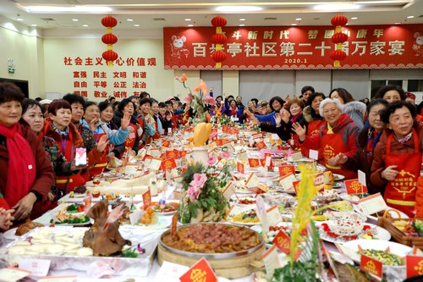
百步亭社区万家宴
一家一道菜，万家聚一堂。1月18日是农历小年，武汉市江岸区百步亭社区第二十届“奋斗新时代梦圆小康年”万家宴热闹开锅，社区居民端出自创的13986道菜品，摆满党群活动中心主会场和9个分会场。4万多个家庭欢聚一堂，用佳肴文化宣传党的创新理论，弘扬志愿服务精神，共叙生活暖心事、新变化，共度欢乐中国年。

Slide 7
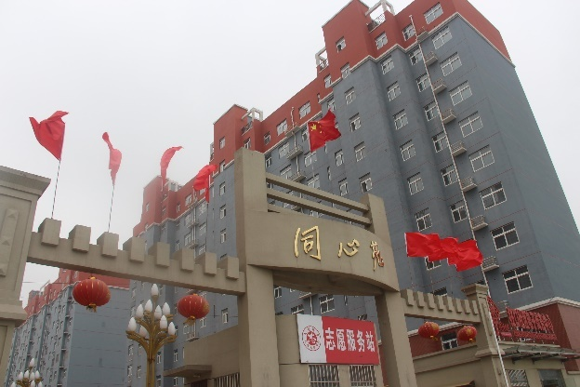

4、社区基本类型
现代社区主要划分为三种类型：
1）乡村社区
2）集镇社区
3）城市社区

Slide 8
1）乡村社区
乡村社区是指生活在某一特定地区的一群人，以农业生产为主，根据血缘和地缘关系结成的人类生活共同体。
乡村社区的特征：地域依赖更强；人口密度较低；经济活动简单；家庭发挥多种重要作用；乡村文化具有较多的地方色彩，村民的心理趋于保守型和情感型。

Slide 9

2）集镇社区
定义
集镇社区泛指各种规模不及城市大，但具有城市性质的、介于乡村与城市之间的过渡型居民点，也称为小城镇。

Slide 10
集镇社区的特征
最主要特征在于它的融合性，主要体现在几个方面：
（1）既有以从事农业劳动的农业人口也有非农业人口，还有同时从事两种活动的兼业人口
（2）经济结构往往是第一、二、三产兼而有之，而且各行业之间的比例相差不大
（3）文化上多体现了城乡两种文化的交融，既有特有的乡土文化也有从城市接受的城市文化
（4）生活方式上，既表现出明显的城市生活方式特点，又具有农村生活方式的特征

Slide 11
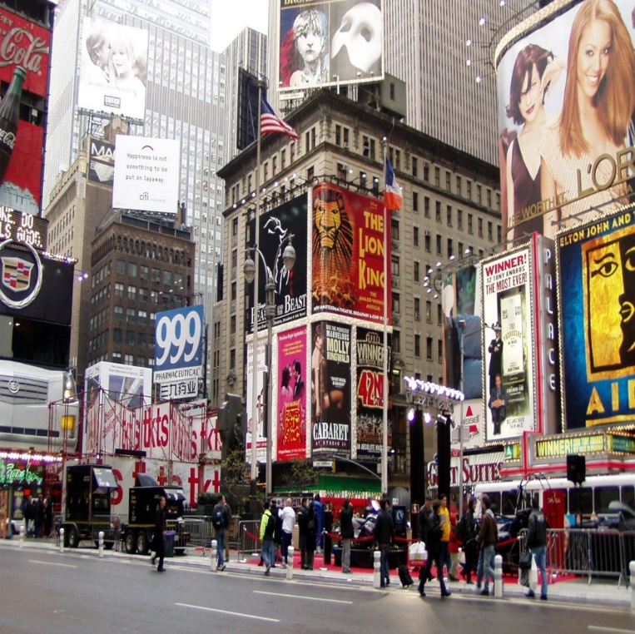
3）城市社区
定义
城市社区是一个以
非农业人口为主，
人口密度高、高度
专业分工、社会流
动大、异质性高的
人类生活共同体。

Slide 12
城市社区的特征
（1）高密度、大规模的人口集中
（2）人口异质化程度较高
（3）城市社区空间领域，形成物质外貌、社会群体、人文生态环境不同的功能区
（4）文化的多元化，现代性

Slide 13
二、城市发展理论
社会学中的城市社会学，尤其是美国的芝加哥学派，其研究方法几乎毫无例外地关注作为社区的地理区域的生态环境，尤其是城市生态环境的空间模式，提出了解释城市发展的许多概念和理论。

Slide 14
芝加哥学派
1）帕克——共生与竞争（有机体）
2）麦肯齐——区位过程
3）伯吉斯 ——同心圆模式
4）霍伊特 ——扇形区位模式
5）哈里斯和乌尔曼 ——多核心模式

Slide 15

麦肯齐（P.D.Mckenzie）：区位过程理论
麦肯齐发现城市空间变化包括浓缩和离散、集中与分散、侵入和接替等生态过程。

Slide 16
浓缩与离散
浓缩是在既定区域内居住的同类人口和机构的数量增长的趋势, 浓缩的程度通过密度来测量;
离散与浓缩相反, 是既定区域内同类人口和机构数量下降的趋势。

Slide 17
集中与分散
人口和机构聚集到城市中枢地带或中心位置的趋势叫做集中, 分散则与集中相反。
集中与分散是浓缩和离散的特例。浓缩是相同人口与机构聚集到一起, 而集中则是它们聚集到中心位置。离散和分散亦分别是前两者的相反趋势。

Slide 18
侵入与接替
侵入与接替这两个过程是紧密联系的, 他们不同于浓缩与离散、集中与分散两两对立的关系。在相互隔离的城市社区中, 当一个群体开始进入另一个群体占统治地位的社区时, 这叫侵入;一般来讲, 后者会产生抵抗, 但当前者完全取代后者时, 称为该社区新的统治群体时, 就叫接替。
从某种意义上讲, 城市的发展可以被理解为无数这类侵入——抵抗——接替的生态过程。

Slide 19

霍伊特（H.Hoyt） ——扇形区位模式
霍伊特的扇形模式是在土地均质的基础上考虑了放射性的交通线路的影响。在这些交通线路周围的地租较贵，因而改变了同心环的分布，沿着放射状道路出现了扇形的土地利用结构。

Slide 20
哈里斯（C.D.Harris）和乌尔曼（E.L.Vllman）
——多核心模式
城市会形成多中心。一个城市地域结构的形成遵循以下原则：
(1)有些相关功能区布置在一起，可获得外部规模经济效益;
(2)有些功能活动受其他条件的限制不得不舍弃最佳区位，如家具店因占地面积太大，常聚集在地租较低的边缘地区；
(3)各种功能活动都需要某种特定的要求和特殊的区位条件，如工业区要有方便的交通，住宅区需要大片的空地;
(4)有些相互妨碍的功能区不会在同一地点出现，如高级住宅区与有污染的工业区就应隔开一定的距离。

Slide 21
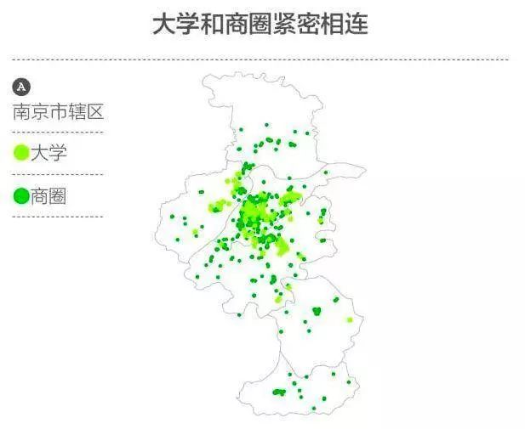
大学城的建设
1999年大学扩招就是中国大学郊区化的契机。 1998年全国大学共招了65万。但到了1999年就招了159万。要是把大专院校算进去，1999年的高等教育入学人数达到了745万。
2000年时，刚刚从南京市江宁县撤县升区的江宁区，看着还和城市风光不沾边。但两年后破土的江宁大学城建设项目，让事情起了变化。东南大学、河海大学等十余所高校入驻，截止到2013年，这一区域已经生活着十多万大学生。 虽然这里距离主城区十多公里，但学生们旺盛的消费能力赋予了郊区以都市气息。新京报对南京的商圈进行可视化分析后，发现商圈和大学总是形影不离。

Slide 22
三、社区工作
1、社区工作是现代社会发展的重要内容，其工作目标主要为：
1）推动社区居民的参与
  2）提高社区居民的社会意识
  3）善用社区资源，满足社区需求
  4）培养相互关怀和社区照顾的美德

Slide 23
2、社区工作的3种主要模式
1）地区发展模式—— 社区工作者协助社区成员分析问题发挥其自主性的工作过程，提高他们对社区的认同，鼓励他们自助和互助解决社区问题
2）社会策划模式—— 在了解社区问题的基础上，依靠专家的意见和知识，通过理性、客观和系统化的分析，对解决社区问题的过程和方法进行计划的工作模式
3）社区照顾模式—— 社工动员社区资源，运用非正规支援网路，联合正规服务所提供的支援服务与设施，让需要照顾的人士在家里或社区中得到照顾，过正常的生活活动（老年人、残疾人）

Slide 24
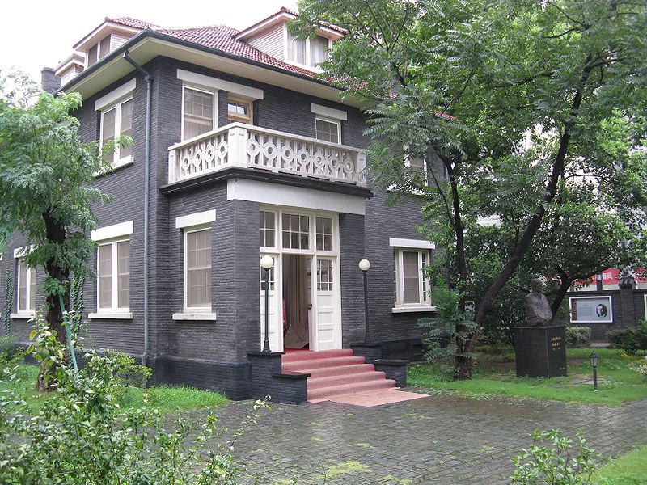
四、社会发展：建设一个有爱心的社会
案例——NGO组织爱德基金会的双语聋教育项目

Slide 25
聋的概念（听力损失）
轻度——26~40分贝：可听到和重复1米处的正常语声，有人可能需要助听器，但多数人不需要；
中度——41~60分贝：可听到和重复1米处提高了的语声，通常推荐使用助听器；
重度——61~80分贝：当叫喊时可听到某些词；
聋——大于81分贝：不能听到语声。
（分贝的概念： 15分贝：1米外一根别针从1厘米的高度掉落下来的声音）

Slide 26
残疾人——尤其是聋人及其社会支持与教育的问题
中国残疾人口8500万，其中大约有2075万听障人口，包括重听等。

Slide 27
社会支持与教育
中国残联（残疾人联合会）
与传统聋校的聋教育
融入主流社会——听人的社会

Slide 28
传统的聋教育——取得了很大的成就但也面临一些问题，没能根本上解决聋人社会弱势群体的困境问题
另外一种努力：NGO——爱德基金会与聋教育

Slide 29
调查
1、课堂观察
2、聋教师地位
3、手语新闻
4、文化与认知

Slide 30
1、课堂观察
聋生与听人学生的学力差距

Slide 31
2、聋教师地位
地位边缘
1）南京聋校 3/120
2）临沂聋校 3/50

Slide 32
访谈1
H:听说你们学校只有三个聋人老师，为什么这么少？
T:三个老师当中有一个是正式老师，我和另外一个女老师都是临时的。这跟国家政策有关系，都被卡死了。我想加入教师行列，教育局不同意。体检的时候耳朵不行，不符合健康的标准。
H:教育局不同意是认为聋人老师当不好老师呢，还是别的原因？
T:没有文件规定，教育局认为聋老师加入进来不太符合，过去虽然有聋老师当老师那是特殊情况特办的，现在天津、北京、苏州这些地方都有聋老师，就南京没有。
H:学历上的问题没有吗？
T:我是大专毕业的。 （L）

Slide 33
访谈2
T:从全国来看，我们很多聋校里面根本没有聋人老师，聋人老师他们优势的只是语言沟通的方面，对于怎么教学，他没有。我们知道，现在强调的是教师的专业性，而不是职业性。……现在聋人毕业以后从事的大都是感官性比较强的美术专业。如果你们直接让他们来教学，是的，语言沟通方面是很简单，很方便，但是其他的水准呢。我们培养学生不可能是看语言沟通，其他的都放弃，因为那些才是重点的目标。（J）

Slide 34
3、手语新闻
聋人看不懂手语新闻的现象
刘爱琴“一种新的聋校课堂教学用语——大屏幕语言”（《中国特殊教育》2005年第5期）：“作者做过多次调查，让学生（高中生——笔者注）收看手语新闻，然后让他们把看到的内容写出来。大部分人连十分之一的内容都写不出来。个别人能支离破碎地写出几个人名，地名，不是因为他们看懂了手语，而是他们看懂了画面（对报道的人物、地点比较熟悉，或从报纸、文字上获得过片言只语的知识）”。

Slide 35
4、文化与认知——局限编码与视觉优先的世界
自然手语 vs 文法手语
聋人的语言——自然手语：
手语、表情、动作
视觉优先的原理

Slide 36
访谈3
T：聋人打的手语和健全人说话在文采、文字方面只能是个大概，不可能是一模一样的。有时候会颠倒，不是意思搞颠倒，这跟聋人的感觉有关系。比如健全人说“打篮球”，聋人是先看到球，先看到直观，然后再说“打”。
H：就是说动词在后面。
T：对！首先看到实物，意思是一样的，但是表达不一样。先看到东西，然后才能看到动作。 （L）

Slide 37
访谈4
T:手语将聋人封闭在自己的一个小圈子里，手语沟通比较容易。现在都用自然手语嘛。打个比方，我们原来都是温州人，我们在讲话的时候不会都用英文，就会直接用温州话说，沟通起来比较容易。聋哑人也是这样，他们用自然手语沟通。聋人的自然手语，为什么不是单单是思维的问题，而是手势简练不简练。有本书叫《中国手语》，它当中打“洗衣粉”是怎么打，先洗，再衣服，这三个手势连贯下来就是“洗衣粉”。而自然手语不一样，它更简单，就这样: 吹一下，这就是洗衣粉。由于语言沟通的简便性，使他们之间的这个小圈子能够比较整合。(J)

Slide 38
访谈5
T:像我们如果到法院到派出所翻一个案子，抓到一个，首先我就要问你抓到的这个聋人有没有文化，没有文化那真难问。它全是自然手语，全是自发的手势，它是创造性的，看到一样东西能启发出来一个动作。 （J）

Slide 39
文法手语——唯美唯正确的世界
  访谈6
  H：中国手语就是要求每个字都打？
T：对，是这样的。“满意”这个词是意译的了，“办公室”实际上比较抽象的了。中国手语要求一个一个都要打的。出发点可能是为了改变聋人书面语颠倒这个状况。
H：你觉得缺点在什么地方？
T：不能完整表达。有的时候你全部都打出来会有矛盾。
H：聋人一般不太喜欢这个东西？
T：不喜欢。（J）

Slide 40
一边开车一边喝水

Slide 41
从听人视角看聋人世界
“封闭”，“片面”、“多疑”、“简单”、“激进”、“狭窄”“放纵”
“透明”“不宽容”“没有角色意识”。

Slide 42
访谈7
T:智力的问题，……没有判断能力，对行为的分析能力也不强。你经常跟他/她讲拾金不昧，他/她也晓得，捡到东西要交给老师，捡到十块钱交给老师了，交给我们辅导员王老师了，然后过两天，就传出什么话出来，以后捡到东西不要交给老师，为什么呢，交给他/她他/她就拿去吃面条去了，就是说交的那天刚好看到王老师那天在外面吃面条，他/她就认为你这吃面条的钱就是他/她交的，就说你不要去交给他/她，交给他/她他/她就拿去吃面条了。我那时候上课有的学生拿变形金刚出来玩，我就把它收过来了，第二天他/她就来找我了，说老师把它给哥哥玩了，给我儿子玩了，他/她不会想到老师把它放起来了，你肯定拿去了。因为我也喜欢玩，你也是儿子，跟我俩差不多大，肯定拿去给哥哥玩了，我家儿子比他们大一点，还是阿，玩了就算了我给你了。
H:在我们看来是思维比较简单，这是一个普遍的现象呢还是？
T:普遍现象。 （J）

Slide 43
分析——从以上材料，看出了什么？
参考资料
《堂吉诃德》
曼布里诺头盔

Slide 44
参考资料：Do you see what I mean?
Insight
perspective
overview
far-sighted
survey
point of view
demonstration
synopsis

Slide 45
认识型
1）大核桃与补脑
2）能指与所指的关系

Slide 46
社会支持：如何提高聋人地位

Slide 47
地位的提高
1、聋人要有真正的地位提高，从现实条件看，一定是有赖于听人对聋人群体的认识。听人发自内心地热爱聋人尊重聋人，是聋人地位提高的一个前提。
2、要达成真正的热爱和尊重，关键的一点是要让听人确实感受到聋人这一群体值得热爱和尊重。而值得热爱和尊重，是建立在聋人这个群体，他们的世界他们的文化，对听人来说具有魅力之上的。
3、要让听人由衷的去钦佩和感叹，聋人让听人看到自己具有创造文明光大文明的巨大潜能是一个极为有效的展现自己这个群体魅力的途径。然而，它需要漫长的过程

Slide 48
现实的办法
尽可能地创造机会，让更多的听人感受作为聋人文化主要表征的手语的魅力，显然是一个比较切合实际的途径。

Slide 49
两种魅力
1、自然内在的
指的是一门语言作为语言，它的丰富、精致和美丽
“法语是世界上最美的语言”，指的就是法语表达的明晰性以及发音的悦耳动听
手语完全可以是在视觉的一极将魅力表现的淋漓尽致
2、社会赋予的
评估指标与制度保障所带来的语言魅力，乃是不折不扣的社会赋予

Slide 50
世界语的梦想
H: 到挪威去，他们打的手语你一样就懂么？
T: 懂。但是正常人翻译看不懂。
H:那就是说聋人的手语世界上都是比较通用的，中国也好挪威也好都能看得懂，是么？
T:聋人手语是自然的语言，如果是自然的语言没有客观规定的，就能看得懂，是聋人自己的语言。比如“飞机降落”，只是形象上稍微有些差别，整个动作还是一样的。

Slide 51
“社会赋予”的可能性
1、一个基本事实：听人学手语更容易
2、一个关键问题：听人凭什么要学手语
3、一个解决方案：有足够的理由去鼓励或者说促动一部分听人去学手语 ——那些立志考公务员的大学生

Slide 52
希望梦想能成真
手语哪天成为了考试内容中的一部分甚至是一门选考科目，或者退一步讲，手语即便成不了公务员考试的一部分，但成为了考生材料审查、资格审查的一项很受重视的内容，或者说要求报考公务员的考生必须在大学阶段修过“手语入门”“手语中级”这样的课程并拿到学分，那么在公务员考试热持续走高的当下，手语的地位、聋人的地位，一定会在较短的时间内，在某种程度上得到明显提高的

Slide 53
我的参与：自然手语进高校
南京大学
南京师范大学
南京理工大学
中国药科大学
南京航空航天大学
河海大学

Slide 54
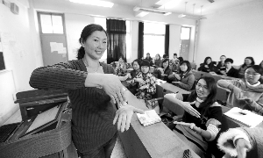
高校手语课 学生抢着上

Slide 55
现代快报 （2011年11月24日）
近40人的课堂里一片安静，老师在讲台前一边放着幻灯片，一边生动地“讲述”着新课程；学生在座位上跟着老师“动手动脚”，演绎刚刚接收到的课堂信息。这是南京师范大学每周三上午开设的手语课。这里没有语言、只有动作，没有对话、只有手势、眼神和表情的沟通；这是一堂聋哑人上课、健听人学的无声课堂。

Slide 56
戴曼莉最早走上大学校园的讲台是在今年的2月，她给南京大学的50名学生上了一学期的“手语入门”公共选修课。而这学期，这门特别的公选课已经扩展到南师大、南理工，成为不少学生选课时需要“秒杀”的对象。

Slide 57
据统计，现在，南理工、南大、南师大的选课人数分别为100人、50人和40人，还有不少外校的同学表示自己有兴趣去尝试。
这是一扇通向聋哑人群的窗

Slide 58
公选课
表 南大2010-2011学年第二学期公选课选课人数前10
课程名称 选课报名人数 排名
世界古代文明 915 1
欧洲文明 679 2
西方电影赏析 536 3
中国女性文化 513 4
世界中古文明 472 5
摄影入门 471 6
野外生存 452 7
手语入门 386 8
西方美术史 376 9
心理学与生活 330 10

Slide 59
收获感言
“要说收获，实在是太大了。它不像其他课程介绍一些我们已知世界的东西。手语入门这个课程直接让我接触到一个完全不一样的世界。我知道了‘听人’这个词，知道了每个国家的手语并不是完全一样的，知道了手语不只是用手来表达，还有全身的部位、脸上表情等。最后，我想感谢陪了我们一学期的戴老师和辛老师，在手语这条路上，你们是我的启蒙人。”（地科 081152042）

Slide 60
“也许过去的我们对手语的认识都太过浅薄。我想大多数听人都仅仅把手语看作一种交流方式，甚至有的人一度认为手语使沟通变的不便。而通过这学期的学习，我获得的最大感受是：手语的世界比听人语言的世界还要精彩。在这里，人对于周围世界万物的感知被授予一种更直接的表达方式。人的情绪的抒发也更为直接，体验与表达间障碍很少。……我喜欢手语表达的生动世界，爱极了戴老师与辛老师的丰富表情。在这个一花一叶一世界的手语天地里，每个人都可以如此真实地表达自己的感受，这是给我最大的感动。”（电子 081180070）

Slide 61
“手语课是一门非常有意思的课，现在想来，我终于可以说不后悔选了这门课。最初对手语一无所知，但走进了这个世界，却终于发现了这个世界的美好。我经常会想这样的一个问题，聋人的内心里是不是都很安详。有句话叫：有所得便有所失。聋人不能听见，在不能同听人一样倾听声音的同时，是不是也不会听到这声音世界里的浮躁呢？……手语的学习，我觉得，不在于结果，而在于过程。总之，我认为，选择了它，无悔于它。”（信息管理，081070050）

Slide 62
“上了这门课让我了解了很多聋人文化，仿佛上帝为我打开了另一个世界，我很喜欢。手语让我的表情变得更丰富更具有表现力。以前我是个很严肃的人，现在的我变得更活泼与欢快，更喜欢去表现自己。很喜欢这门课，希望有更多的听人能学习手语，了解聋人文化。”（物理，081120119）

Slide 63
没有对所谓的“残疾”的同情，也超越了对弱势群体的关注关怀的善意，有的只是接触到了另外一个世界的喜欢和感动。

